Slide 1
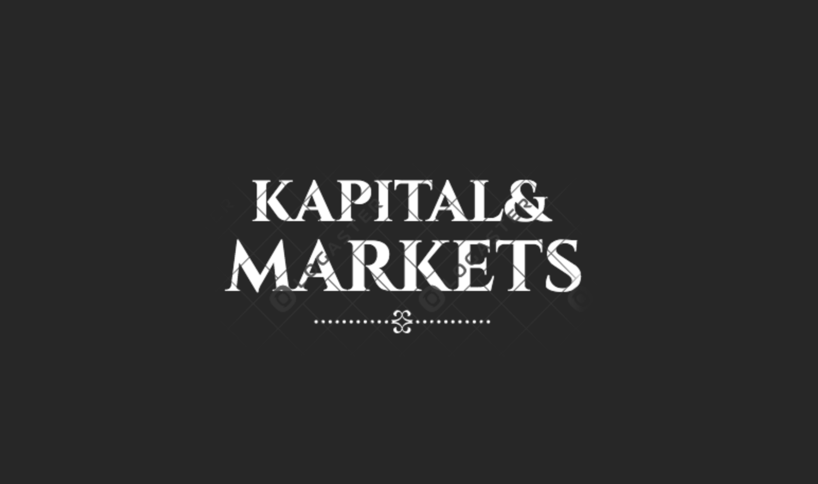
KAPITAL & MARKETS:
Cryptocurrencies
https://github.com/ShupaLupa/CryptoEDA

Slide 2
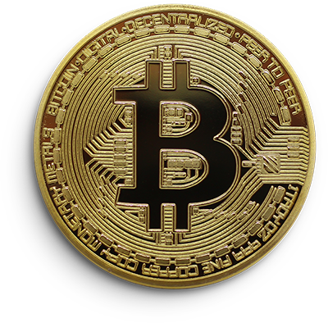
Información General
¿Qué son las criptomonedas?
¿Cómo se determina el valor de la moneda?
El valor de las criptomonedas varía en función de la oferta, de la demanda, y del compromiso de los usuarios. Este valor se forma en ausencia de mecanismos eficaces que impidan su manipulación, como los presentes en los mercados regulados de valores. En muchas ocasiones los precios se forman también sin información pública que los respalde.
Una criptomoneda es un activo digital que emplea un cifrado criptográfico para garantizar su titularidad y asegurar la integridad de las transacciones, y controlar la creación de unidades adicionales, es decir, evitar que alguien pueda hacer copias como haríamos, por ejemplo, con una foto. Estas monedas no existen de forma física: se almacenan en una cartera digital.
¿Cómo funcionan?
Indicadores
Las criptomonedas cuentan con diversas características diferenciadoras respecto a los sistemas tradicionales: no están reguladas ni controladas por ninguna institución y no requieren de intermediaros en las transacciones. Se usa una base de datos descentralizada, blockchain o registro contable compartido, para el control de estas transacciones.
Los principales indicadores que se suelen utilizar para estudiar datos y realizar análisis son principalmente:
- Volumen
- Máximos
- Mínimos

Slide 3
Crypto's History
Bitcoin = Oro
El 27 de Noviembre, el bitcoin supera los mil dólares e iguala su precio al de 1 onza de oro.
Meses más tarde prohíben cualquier transacción con dicha moneda.
Alzas y Bajas
Nacimiento
Tras un período turbulento para el Bitcoin, en 2018, 2019 la moneda cayó hasta los 6.000 dólares y el 13 de Marzo de 2021 se alcanzó el máximo histórico de 61.500 $.
El 31 de Octubre de 2008 Satoshi Nakamoto, dio a luz a la primera criptomoneda, el Bitcoin.
2008
2012
2013
2017
2021
El Bitcoin como amenaza
Récord Histórico
En Diciembre llegó a valer el Bitcoin 19.000 dólares.
El Banco Central Europeo (BCE) relaciona la expansión de esta divisa virtual con una posible amenaza para el sistema financiero tradicional.
Lo creas o no. No hay una oferta infinita de Bitcoin y la cifra final ya se conoce: son 21 millones de unidades. Después del año 2140, cuando se supone que el último Bitcoin será extraído, no habrá nuevos disponibles.

Slide 4
Oferta y Demanda
OFERTA
DEMANDA

Slide 5
Factores Volatilidad
NOTICIAS
BALLENAS
TAMAÑO DE MERCADO
FORKS
LIQUIDEZ

Slide 6
Volatilidad Crypto
¿Es la capitalización del mercado la mejor manera de medir la popularidad de una criptomoneda?
Aunque la capitalización del mercado de un proyecto se sigue considerando el indicador más importante de la relevancia, el concepto que subyace a esto suele ser objeto de críticas. La razón es que la capitalización del mercado de una criptomoneda refleja más o menos la popularidad de una moneda a largo plazo.
Existen empresas con una capitalización de mercado de más de 10.000 millones de dólares estadounidenses. Invertir en monedas de gran capitalización de mercado suele ser una estrategia conservadora. Es probable que estas monedas sean menos volátiles que otras criptomonedas, pero, aun así, serán más volátiles que otros activos tradicionales como las acciones.
CRYPTO
Las criptomonedas de capitalización media son más volátiles, pero también tienen mucho más potencial de crecimiento que las criptomonedas de gran capitalización.
Las criptomonedas de baja capitalización suelen ser extremadamente volátiles y se consideran una inversión muy arriesgada, aunque a veces tengan un gran potencial de crecimiento (a corto plazo). Sin embargo, ten en cuenta que también pueden hundirse, literalmente, de un minuto a otro.

Slide 7
Minería de Datos
¿Qué es la Minería de Datos?
La minería de criptomonedas es el proceso en el que los mineros utilizan la potencia informática (hash), para procesar transacciones y obtener recompensas, en este caso criptomonedas.
01
Dicho de otra forma, es el proceso de agregar nuevos registros de transacciones como bloques a la cadena de bloques. O también, que es el proceso de registrar transacciones de Blockchain, a cambio de una recompensa, entregada en el mismo tipo de criptomoneda que se está minando. Por ejemplo, si se mina Bitcoin la recompensa es en BTC.
02
La minería requiere un software específico para la resolución de problemas matemáticos, y la verificación de la transacción legal que confirma que un bloque es un bloque. Estos bloques se van agregando al libro mayor público (blockchain) aproximadamente cada 10 minutos.
03
Cuando el software resuelve la transacción, el minero recibirá una cierta cantidad de monedas digitales. Cuanto más rápido el hardware del minero pueda procesar estos problemas matemáticos, más probable es que verifique las transacciones y reciba sus recompensas.
04

Slide 8
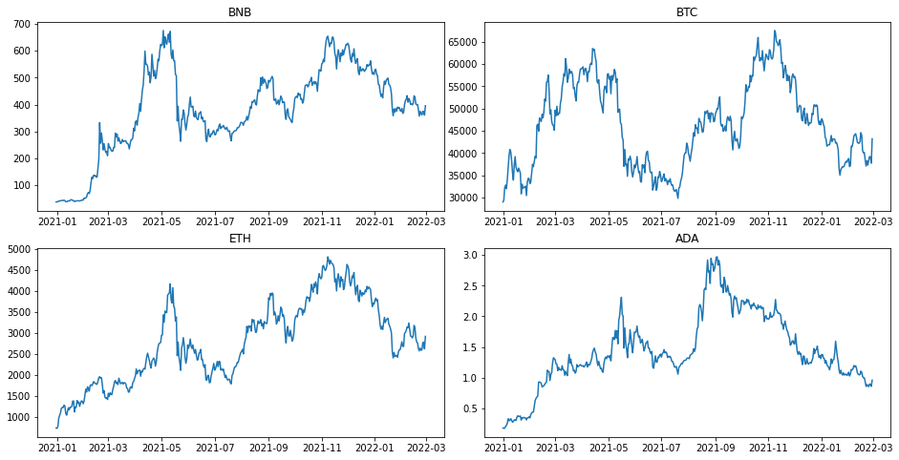
Graphics
SIMPLE
PORTFOLIO
PRESENTATION
Los gráficos nos muestran, que aunque no son las mismas criptodivisas, sí tienen un comportamiento parecido. Se repite en multitud de ocasiones, el ejemplo de análisis técnico: Hombro – Cabeza – Hombro.

Slide 9
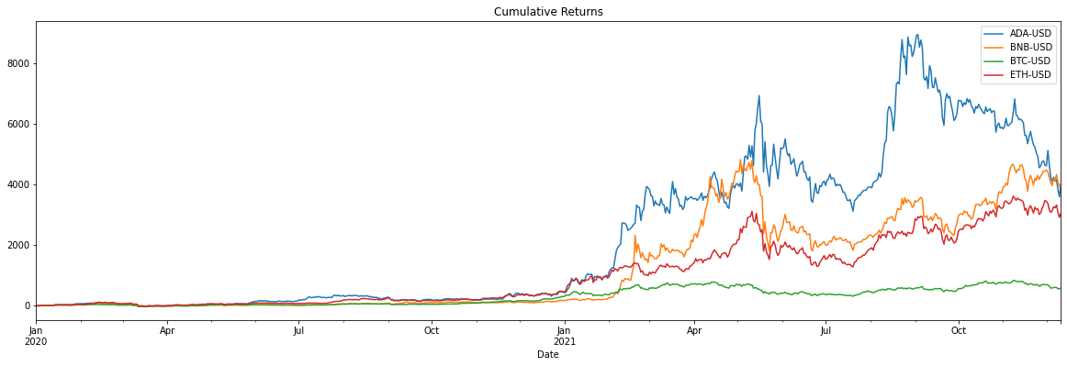
Graphics
SIMPLE
PORTFOLIO
PRESENTATION
Aquí podemos observar que los retornos acumulativos de las principales criptomonedas y es que se aprecia claramente cómo los que tienen Bitcoin no realizan tantas ventas como los que tienen ADA, BNB o ETH. El trading se realiza siempre con otras monedas que son más baratas de obtener.

Slide 10
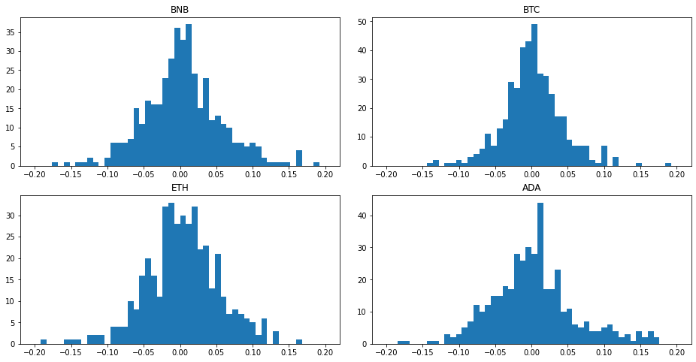
Graphics
SIMPLE
PORTFOLIO
PRESENTATION

Slide 11
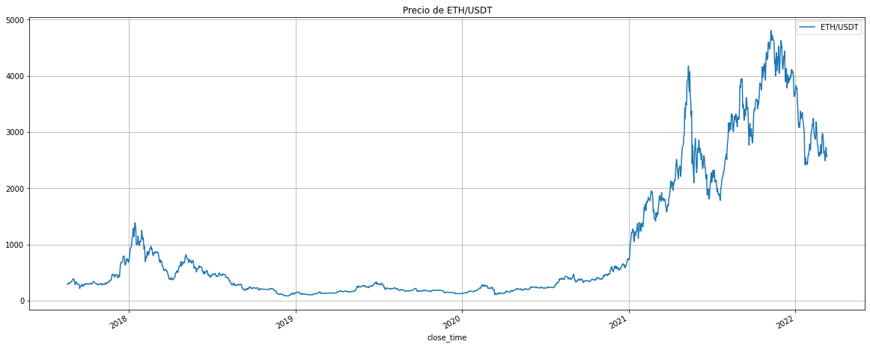
ETHEREUM
SIMPLE
PORTFOLIO
PRESENTATION
ETHEREUM

Slide 12
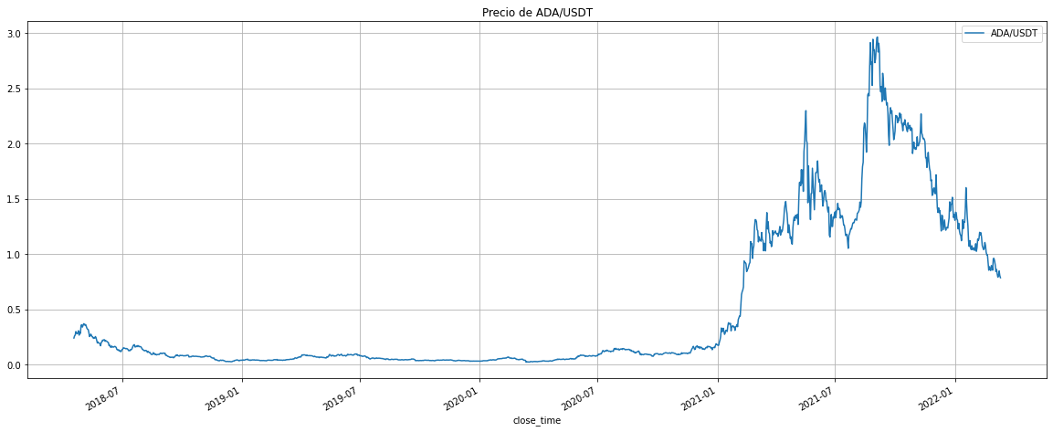
CARDANO
SIMPLE
PORTFOLIO
PRESENTATION
CARDANO

Slide 13
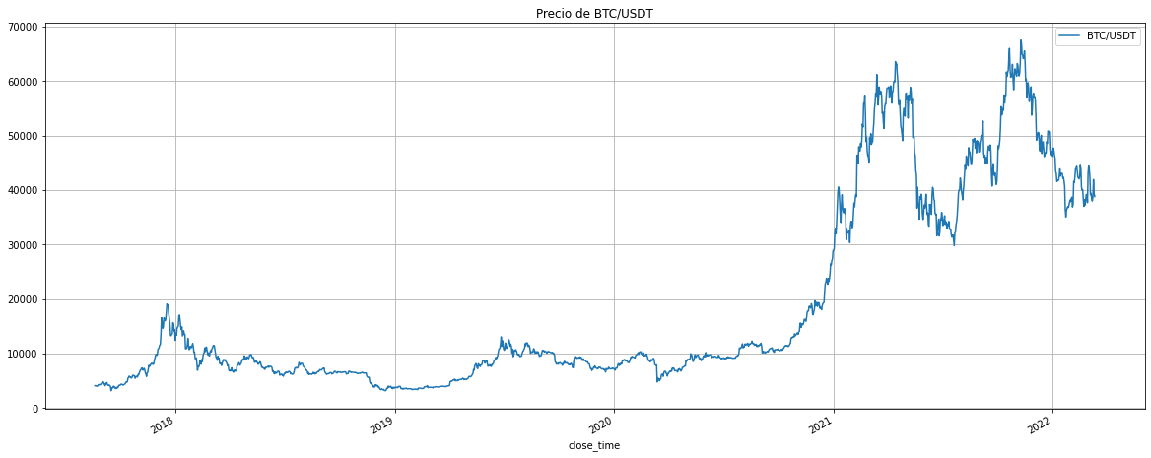
BITCOIN
SIMPLE
PORTFOLIO
PRESENTATION
BITCOIN

Slide 14


Slide 15


Slide 16


Slide 17


Slide 18
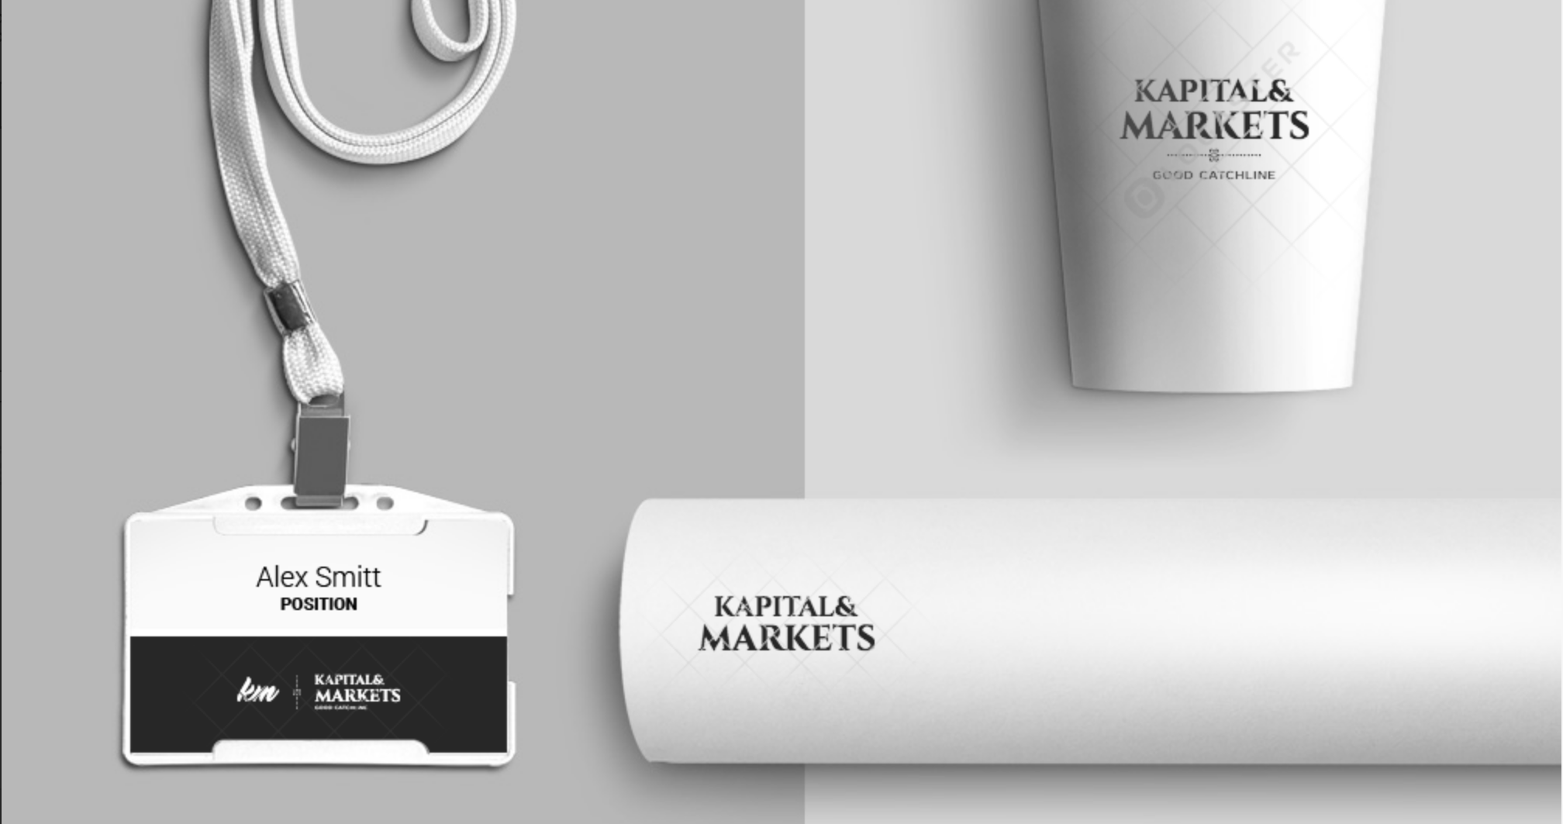

Slide 19


Slide 20
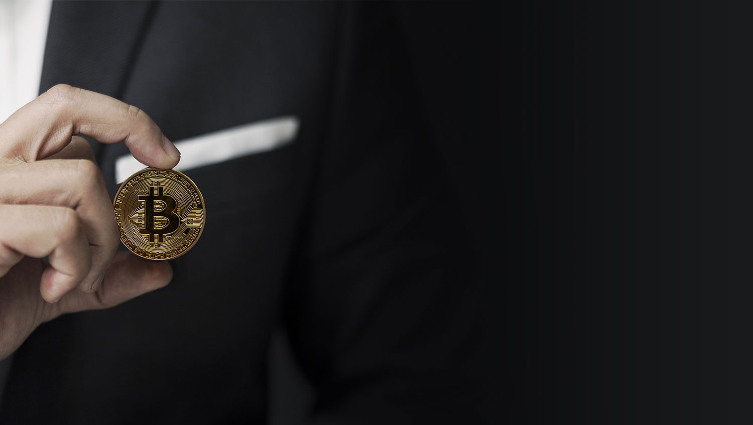
Kapital & Markets
01
Suscripción:
Pago de suscripción anual.
02
Estudio:
Estudio de todas las ICO de las criptomonedas que estén próximas a salir al mercado.
03
Compra de tokens:
Gestión de las carteras de clientes para entrar en la fase ICO de una criptomoneda determinada.
04
Venta de tokens:
Una vez que la criptomoneda supere su fase ICO y salga al mercado, una vez pase un mes o dos vendemos todos los tokens.

Slide 21
ICO (Initial Coin Offering)
¿Qué es una ICO?
Las ofertas iniciales de monedas ICOs o Token Sales, son una forma de financiación en la que las empresas, principalmente startups, recolectan fondos a través de tokens o criptomonedas que han creado ellas mismas. Funciona de manera similar a una oferta pública inicial tradicional. En el caso de las ICOs, se venden unidades (tokens) de una moneda virtual que aún se encuentran en una fase muy temprana de desarrollo o incluso en el estado de un libro blanco teórico.
En las ICO, los empresarios distribuyen activos digitales, como monedas y tokens, a los inversores a cambio de capital. Estos tokens asumen diferentes funciones y utilidades dentro de la red del emisor tan pronto como se lanza el proyecto. Las ofertas iniciales de monedas ICO son una forma novedosa de financiación que ha generado miles de millones de dólares en el ecosistema de la cadena de bloques. Desafiando potencialmente los vehículos de financiación tradicionales, como las inversiones de capital de riesgo o de ángeles comerciales.
ICO
Para las nuevas empresas de alta tecnología y con uso intensivo de capital, el financiamiento es vital para competir y sobrevivir en el mercado. Uno de los pasos fundamentales y, a su vez, más difíciles para los emprendedores, es encontrar y elegir entre diferentes fuentes de capital para financiar su inicio. Actualmente y aprovechando la tecnología blockchain, las startups recientemente comenzaron a financiar sus operaciones con ofertas iniciales de monedas (ICOs). Esto también se conoce a menudo como ventas de tokens.
Esta venta, para recaudar fondos, suele ser contra Bitcoin (BTC) o Ether (ETH) y no en monedas tradicionales como euros o dólares. La recaudación beneficia a los desarrolladores del proyecto. Además, está destinada a garantizar una viabilidad financiera sostenible para el desarrollo continuo de la moneda virtual que se ofrece. Las ICO son distintas del crowdfunding tradicional en la medida en que la tecnología blockchain transfiere algunas de sus implicaciones y características.

Slide 22
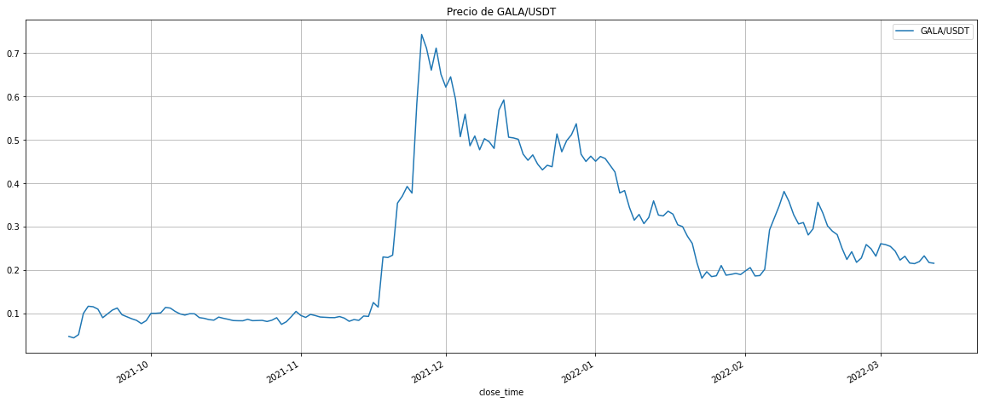
GALA
SIMPLE
PORTFOLIO
PRESENTATION
GALA

Slide 23
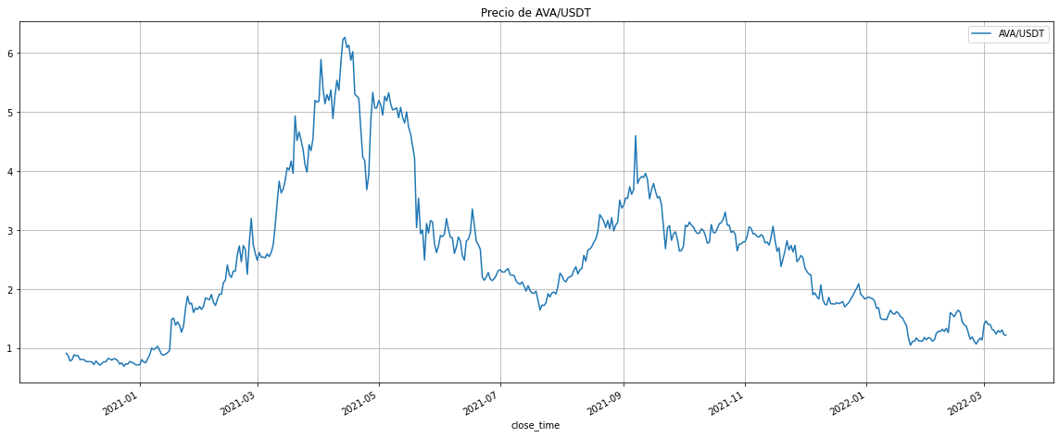
AVA
SIMPLE
PORTFOLIO
PRESENTATION
AVA

Slide 24
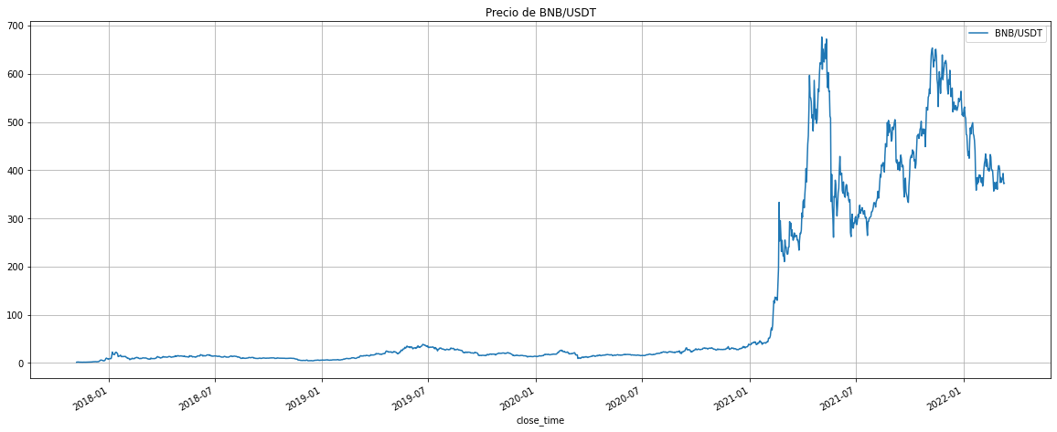
BNB
SIMPLE
PORTFOLIO
PRESENTATION
BNB

Slide 25
Media Móvil
¿Qué es una media móvil?
Una media móvil es un indicador técnico que combina precios de un activo a lo largo de un período de tiempo establecido, y los divide entre el número de datos recogidos para dar una línea de tendencia. Es popular entre los inversores porque puede ayudar a determinar la dirección de una tendencia actual y reducir el impacto de subidas de precio repentinas.
Analizando movimientos previos en el precio de un activo, una media móvil te permitirá examinar tus niveles de soporte y resistencia. Es una medida de cambio que rastrea el precio anterior de un activo y evalúa el historial de los movimientos de mercado para calcular posibles patrones futuros. Una media móvil es principalmente un indicador rezagado, lo que la convierte en una de las herramientas más populares de análisis técnico.
Esto se debe a que calcular una media móvil (MM) requiere una cantidad determinada de datos, que depende del período para el que se calcule la media. Para calcular una media móvil de diez días, se necesitarán los datos de diez días y, para calcular la de un año, se necesitarán los datos de 365 días. Uno de los plazos más habituales para calcular una media móvil es el de 200 días.
Este indicador se denomina ‘móvil’ porque conforme se van introduciendo datos más recientes en la gráfica, éstos remplazan a los más antiguos.

Slide 26
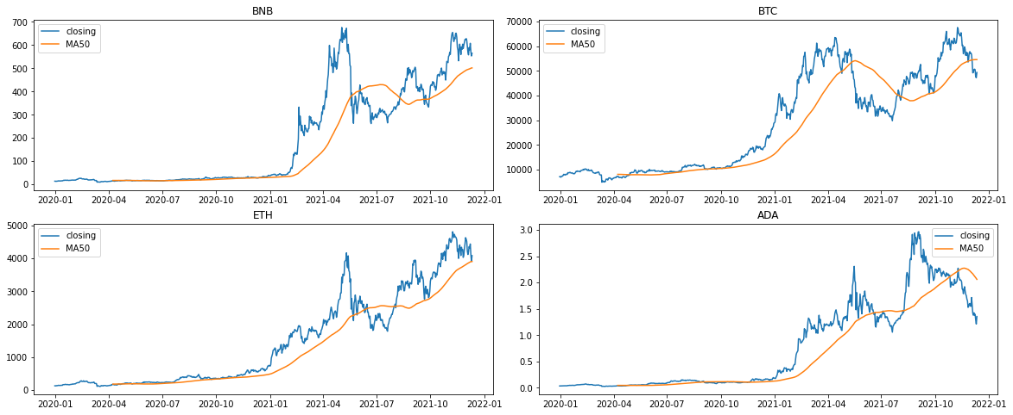
Graphics
SIMPLE
PORTFOLIO
PRESENTATION
La media móvil es un indicador de tendencia que nunca se anticipa al movimiento o tendencia de las cotizaciones, es decir, simplemente sigue a la curva de cotizaciones confirmando la tendencia que hay en vigor en cada momento. No nos adelanta cambios de tendencia, pero si los puede confirmar.

Slide 27
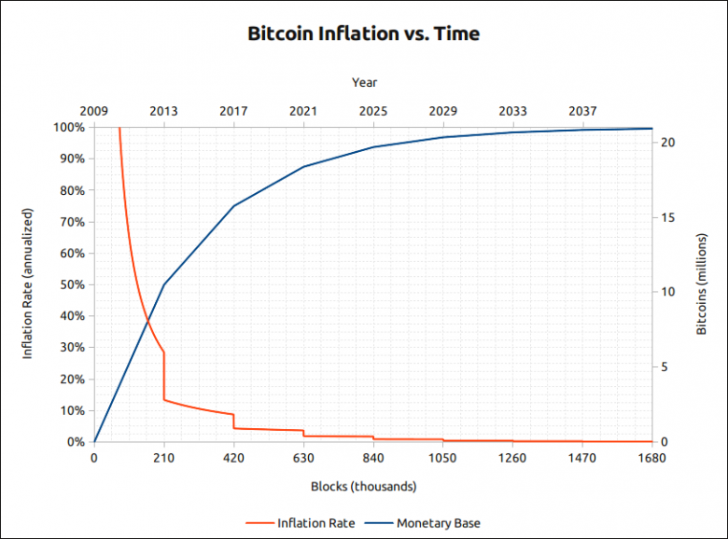
Graphics
SIMPLE
PORTFOLIO
PRESENTATION
Cabe destacar que mientras el dólar siga haciéndose más fuerte, no hay razones por las que salir del Bitcoin si no todo lo contrario, hasta que veamos que no tiene más fuerza para seguir subiendo, salirse del Bitcoin sería un error.
Especialistas y visionarios piensan que el Bitcoin tiene el techo en 100.000 dólares.

Slide 28
Volumen de Capitalización
Volumen: ¿Un Buen Indicador Técnico?
Como permite medir las transacciones de cada criptomoneda al minuto, el volumen se convierte en un indicador esencial para los traders cuando realizan análisis técnicos, lo que les permite estudiar y anticipar ciertos movimientos de precio.
Por ejemplo:
Si el aumento de precio de una criptomoneda es respaldado por un gran volumen,podría significar que muchas personas están haciendo transacciones o que alguien – una denominada whale – está cambiando grandes cantidades de esa moneda, no sería de extrañar que su valor continúe subiendo;
Por otro lado, si el volumen no sigue el movimiento ascendente, entonces la trayectoria del precio puede ser insostenible, ya que hay poco apoyo para el movimiento.
En resumen:
Además de permitir que se perciba el interés en una determinada criptomoneda, el volumen puede verse como una herramienta fundamental para comprender la aceptación de los inversionistas frente a determinados movimientos de precio.
50%
18%

Slide 29
Volumen de Capitalización
¿Qué es el volumen?
El volumen es probablemente el mejor indicador para comprender la popularidad de una criptomoneda.
¿Por qué?
El volumen corresponde al valor de todas las compras y ventas hechas durante un dado período de tiempo, en una o varias exchanges.
En otras palabras:
El volumen será mayor cuanto más transacciones se realicen, lo que muestra el interés general por una determinada criptomoneda.
$100.50
Conclusión
El volumen es un indicador importante, porque permite saber si hay muchas personas o no comprando una determinada criptomoneda.
El análisis del volumen, tal como ocurre con otros indicadores, puede ser importante al momento de tomar decisiones de inversión más fundamentadas.
$203.00

Slide 30
Muchas gracias!
Espero que os haya gustado!

